Slide 1
Немного о собаках

Slide 2
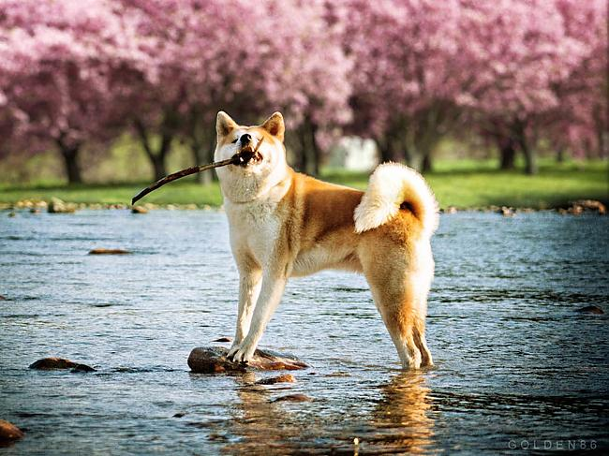
Акита-ину
Собаки этой породы являются представителями древних японских пород. Акита-ину предназначалась для проведения боев.

Slide 3
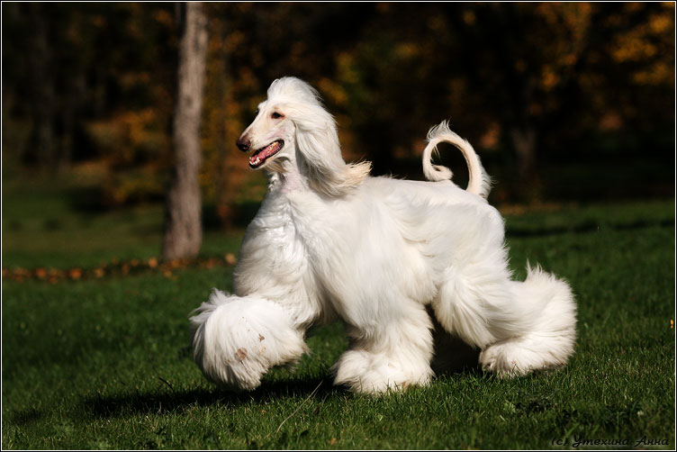
Афганская борзая
Порода афган является одной из древнейших в мире. Собака породы афаган горделива, обладает чувством собственного достоинства.

Slide 4
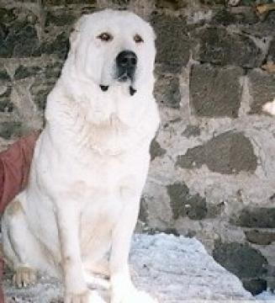
Гампр
Данная порода ведет свое происхождение с Армянского нагорья. Собаки этого типа были распространены по всему Армянскому нагорью с доисторических времен, о чём свидетельствуют найденные в наше время наскальные изображения.

Slide 5
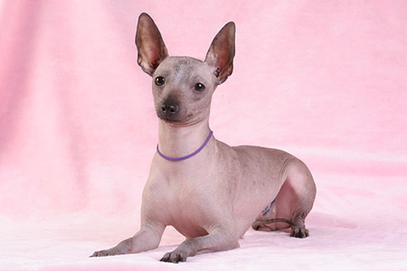
Голая мексиканская собака
Мексика не является родиной этой породы. Мексиканская голая собачка пришла из Азии, с кочующими племенами. Ацтеки считали ксолоитцкуинтли даром богов. Собака согревала заболевших людей своим горячим тельцем.

Slide 6
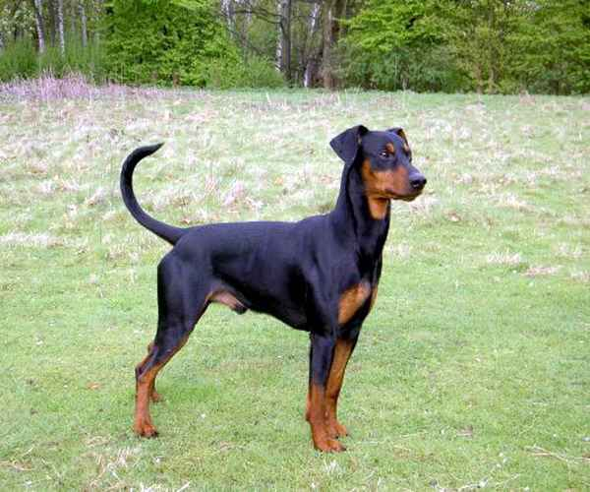
Пинчер
Собаки этой породы больше похожи на добермана, нежели на карликового пинчера. Они были выведены для охоты на крыс, но сейчас превратились в веселую и бдительную комнатную собаку.

Slide 7
Спасибо за внимание

